Slide 1


Slide 2

Desarrollo de un Animatrónico con fines educativos en la Institución Universitaria Antonio José Camacho

Slide 3
Integrantes:
Luis Einer Mosquera
David Salas Giraldo
Asesor:
Alberto José Echeverría

Slide 4

Planteamiento del problema
Carencia de interés en la área de tecnología en mecatrónica; el objetivo es atraer e incentivar nuevos jovenes.
Falta de prototipos didácticos creados por estudiantes de la universidad, que permitan el entendimiento de mecanismos y programar fácilmente.

Slide 5
Objetivos
General
Desarrollar un animatrónico con fines educativos para motivar el estudio de la robótica y la mecatrónica en la Institución Universitaria Antonio José Camacho.

Slide 6
Objetivos
Específicos
Idear los mecanismos de los movimientos faciales del animatrónico
Modelar en 3D el animatrónico a desarrollar.
Implementar servomotores para el control de movimiento
Construir el prototipo basado en el modelo 3D
Efectuar la programación en un microcontrolador para la manipulación de los servomotores que emulan los movimientos faciales.

Slide 7
Justificación
Que la institución sea reconocida por la calidad del programa de tecnología en mecatrónica para incentivar a nuevos jóvenes que quieran iniciar esta carrera.

Slide 8
Alcances y limitaciones
El animatrónico se limita a los movimientos de cuello y rostro
Los ojos y el cuello del animatrónico solo se giran horizontalmente.
Solo se utilizan potenciómetros y pulsadores para operar los servomotores.

Slide 9
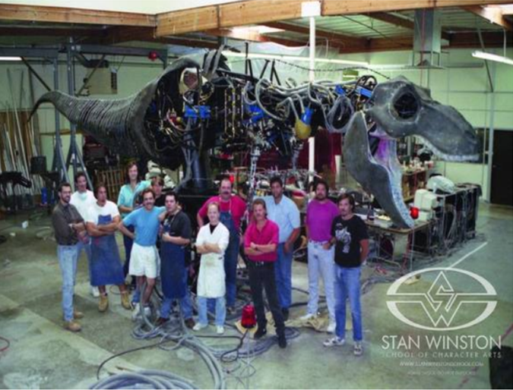
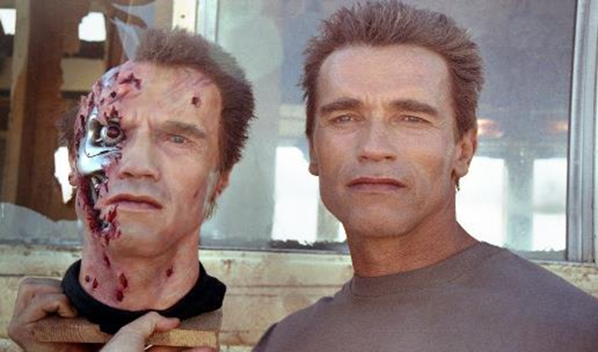
Fuente: https://www.youtube.com/watch?v=8uKRNlpT1X0
Animatrónicos en otros campos
En el cine
Fuente: https://www.youtube.com/watch?v=4SK1qTnhHzI

Slide 10
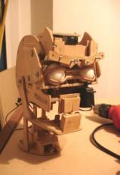
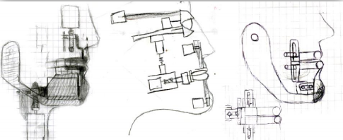
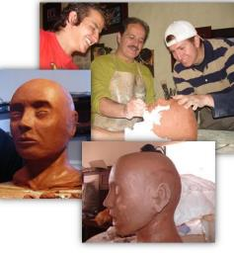
Fuente: https://www.researchgate.net/profile/Cesar_Hernandez_Espitia/publication/318103216_Diseno_y_construccion_de_un_animatronico_de_movimiento_facial_Mime-Face/links/59599217458515ea4c62c79d/Diseno-y-construccion-de-un-animatronico-de-movimiento-facial-Mime-Face.pdf
Animatrónicos en otros campos
Universidad San Buenaventura de Bogotá.
Ejemplo: se realizó el diseño y construcción de un animatrónico facial, MIME FACE

Slide 11
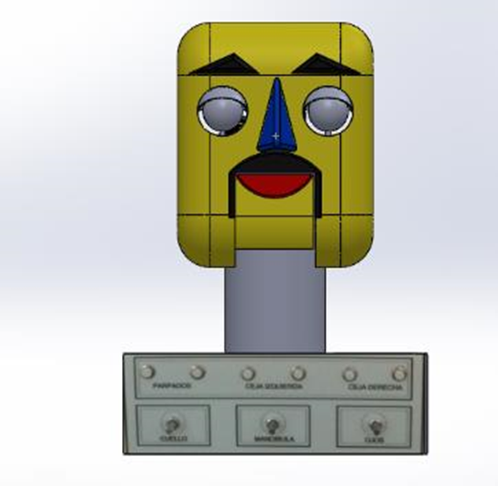
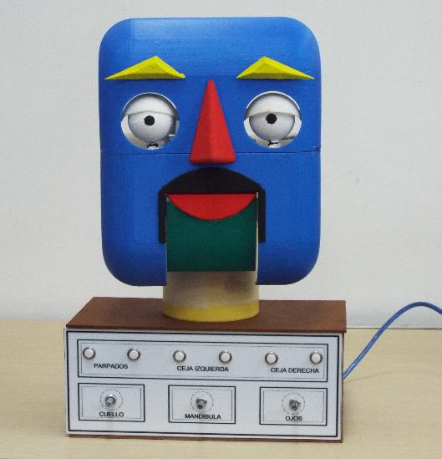
Animatrónico Didáctico
Semillero de investigación SIMEC
Idealización del animatrónico didáctico

Slide 12
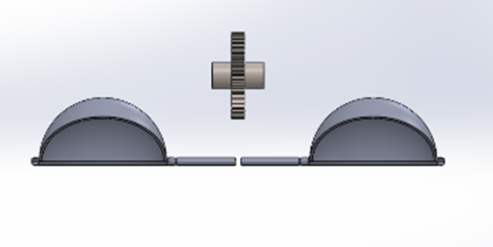
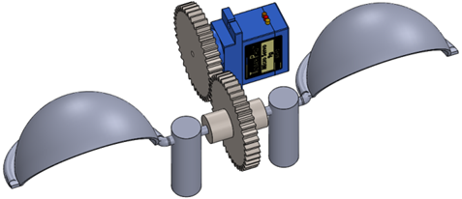
Mecanismos
Mecanismo parpados

Slide 13
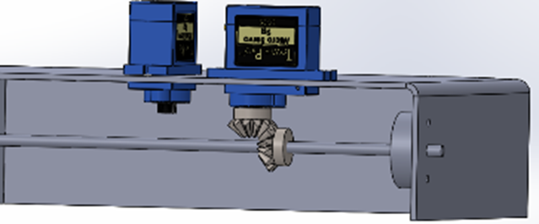
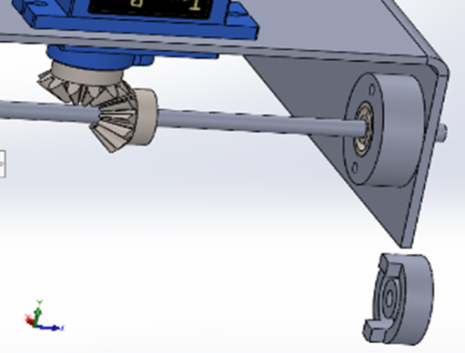
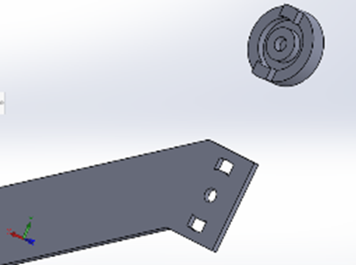
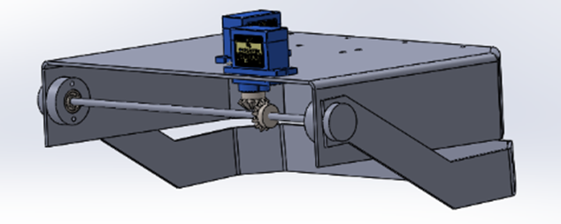
Mecanismos
Mecanismo de la mandíbula

Slide 14
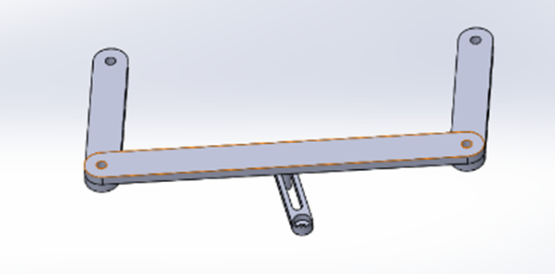
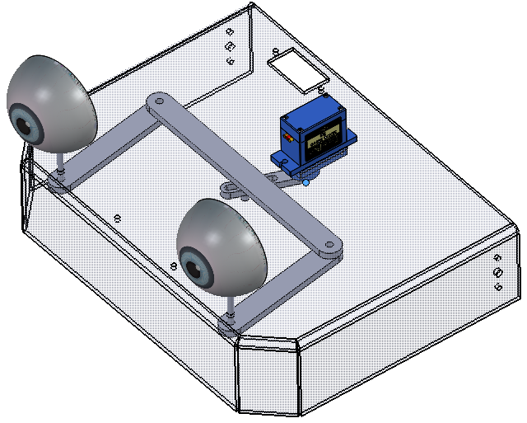
Mecanismos
Mecanismo ojos

Slide 15
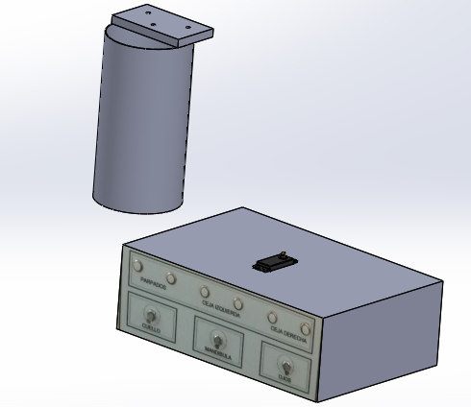
Mecanismos
Mecanismo del cuello.

Slide 16
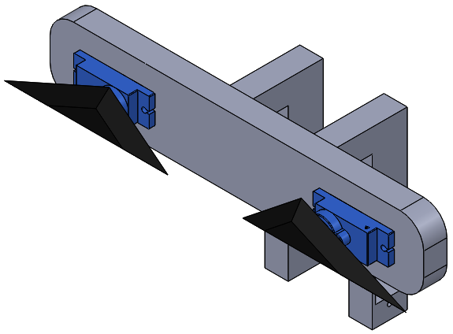
Mecanismos
Mecanismo para las cejas

Slide 17
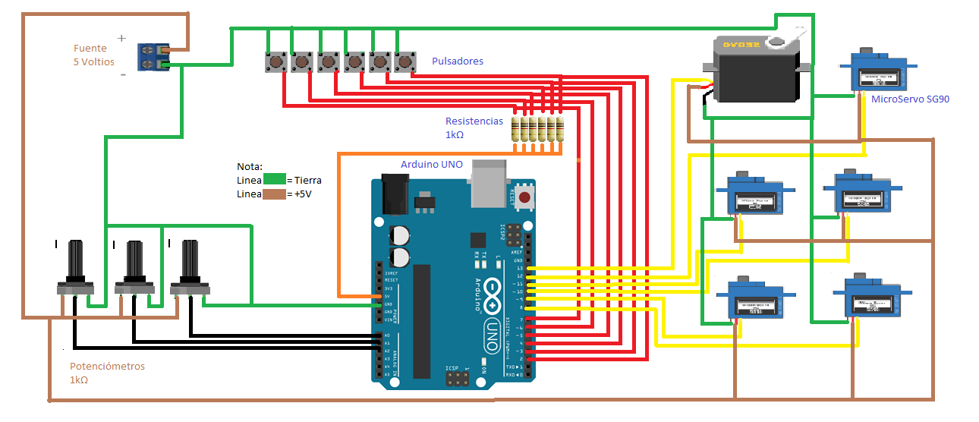
PROGRAMACION

Slide 18
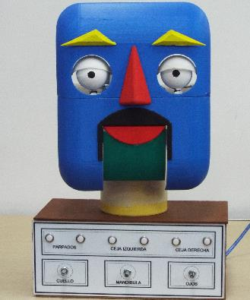
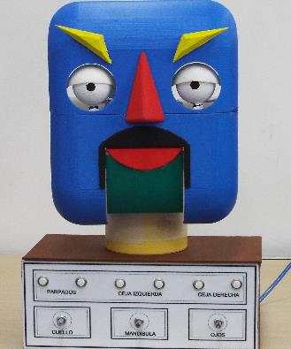
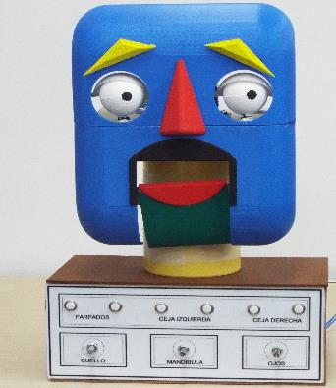
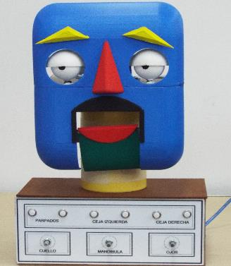
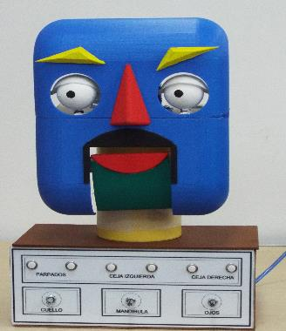
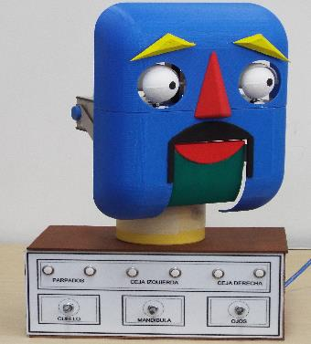
Expresiones del animatrónico

Slide 19

Impactos esperados.
El animatrónico al ser didáctico permitirá que los estudiantes practiquen y demuestres sus conocimientos a la hora de programar y crear mecanismos

Slide 20

Conclusiones
El desarrollo del animatrónico no solo podrá ser usado en aplicaciones temáticas o de entretenimiento sino para el campo de la educación.
El desarrollo del animatrónico como elemento didáctico permitirá a los estudiantes aprender significativamente los conceptos teóricos vistos en el aula.

Slide 21
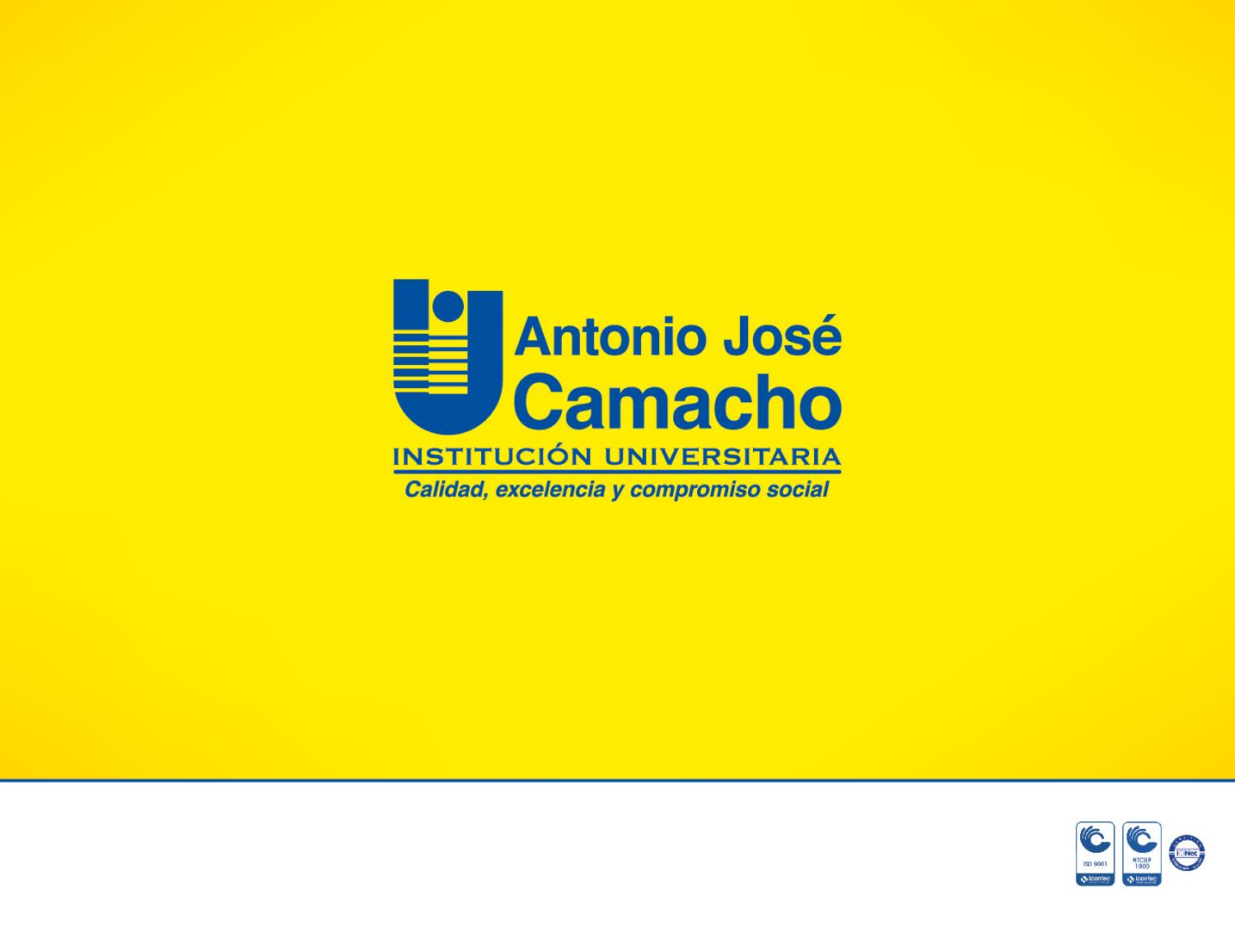
Muchas gracias por la atención prestada

